Slide 1
İnnova-Patika Spring Bootcamp Bitirme Projesi
Kimlik numarasıyla kredi sorgulama
Öğretmen: Hamit Mızrak
Öğrenci: Ozan Aydoğan

Slide 2
Projenin amacı
Sisteme Ad, Soyad, Email, Kimlik numarası, Maaş ve Telefon Numarası bilgileriyle kayıt olan kişilerin, Kredi skorlarına ve maaş bilgilerine göre alabilecekleri kredi miktarının hesaplanmasıdır.

Slide 3
Kullanılan teknolojiler
*Spring Framework
*ReactJs
*MySql

Slide 4
Proje’ye genel bakış
Kullanıcıların sistemi kullanabilecekleri front-end yapısı ReactJS ile geliştirildi. Proje kaynak kodları, herhangi bir port üzerinde çalıştırılıp, tarayıcı üzerinden bu sayfalara erişilebilir. Ön yüz sayfasında kullanıcılar sisteme kayıt olabilir. mevcut bilgilerini güncelleyebilir, kullanıcı bilgilerini silebilir ve “Kullanıcı kredi Limiti”ni hesaplayabilir. Bu hesaplama işlemleri için Back-end kısmında Spring ile bir yapı oluşturuldu. Back-end’de oluşturulan end-pointler ve bu end-pointlere yapılan HTTP istekleriyle (Front-end olmadan, Post-man ile bu istekler yapılabilir), front-end’den Back-end’e gönderilen JSON tipindeki veriler işlenir ve kullanıcılara çıktılar sağlanır (Request - Response). istemci ile sunucu arasındaki bu bağlatı “Rest-Api”ler sayesinde sağlanır. Back-end’de oluşturulan End-point yapıları, Front-end kaynak klasörü içerisinde, “service” klasörünün içerisinde tanımlanmıştır. Back-end kaynak kodlarında ise end-point’ler ui.rest klasörü içerisinde bulunmaktadır.

Slide 5
Proje’ye genel bakış
Sisteme kayıt olmak isteyen kullanıcı, ön yüzde gerekli kısımları doldurur. bu veriler JSON tipindeki yapıda key-value mantığıyla tutulur ve back-end’de oluşturulan http://localhost:8081/api/v1/users end-pointine “Post” isteğiyle iletilir. ardından JSON olarak gelen bu veriler, DTO yapısı olarak kabul edilir ve JpaRepository yapısıyla MySql veritabanına kayıt edilir. Bu mantığa göre DB’den veri çekme, güncelleme, silme, id’ye göre veri çekme, TC kimlik numarasına göre veri çekme, “TC kimlik numarasına göre Kredi Limiti sorgulama” gibi işlemler, oluşturulmuş olan end-pointler sayesinde gerçekleştirildi.

Slide 6
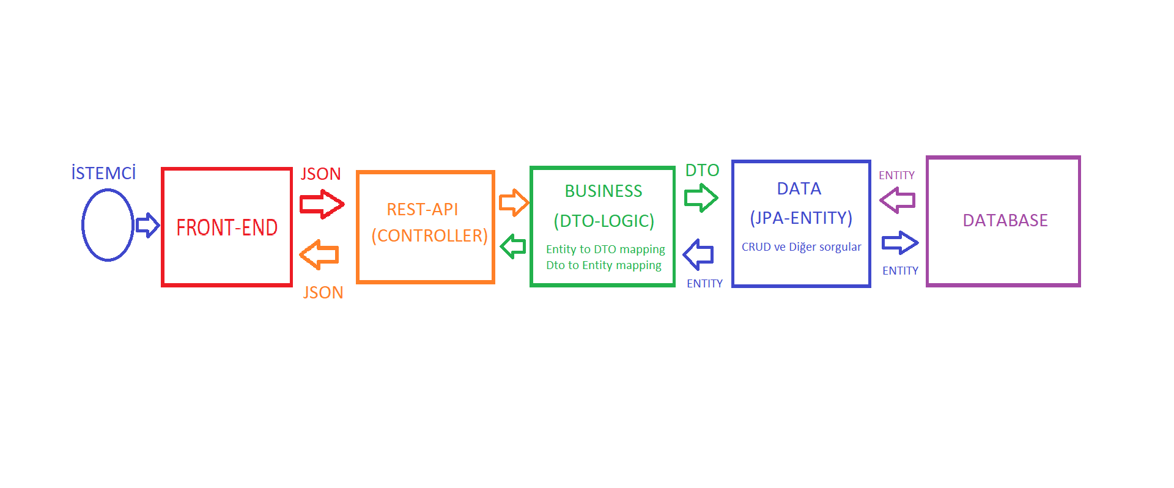
Projenin yaşam döngüsü

Slide 7
Back-end Mimarisi ve yapılar
Back-end yapısı 5 paketten oluşmaktadır.
ui.rest = istemci sunucu arasındaki bağlantıyı sağlayan api yapıları burada oluşturuldu.
data = database ile alakalı işlemlerin gerçekleşeceği ve Entity yapıları bu pakette bulunuyor
business = Servis yapıları ve DTO yapıları bu katmanda bulunmaktadır.
core = projenin herhangi bir yerinde kullanılabilecek ortak yapılar bu katmanda bulunuyor
bean = bean yapılarının bulunduğu katman

Slide 8
ui.rest
CheckRestController ve UserRestController olarak 2 yapıdan oluşur.
UserRestController yapısında, istemci tarafından, “Kullanıcı” yapısının Kaydının oluşturulması, güncellenmesi, silinmesi, id’ye göre kullanıcının alınması ve veritabanındaki tüm kullanıcıların listesinin dönülmesi gibi işlemleri gerçekleştirecek end-pointler oluşturuldu ve bu yapı kullanıma sunuldu

Slide 9
ui.rest (UserRestController)
//UPDATE
// http://localhost:8081/api/v1/users/2
@PutMapping("/users/{id}")
//SAVE
// http://localhost:8081/api/v1/users
@PostMapping("/users")
//DELETE
// http://localhost:8081/api/v1/users/7
@DeleteMapping("/users/{id}")
//LIST
// http://localhost:8081/api/v1/users
@GetMapping("/users")
//FIND
// http://localhost:8081/api/v1/users/1
@GetMapping("/users/{id}")

Slide 10
ui.rest (CheckRestController)
// Kullanıcı kimlik numarasına göre kullancıyı veritabanından çekme
//http://localhost:8081/api/v1/users/citizenshipNumber/1
@GetMapping("/users/citizenshipNumber/{citizenshipNumber}")
// Kullanıcı kimlik numarasına göre kullanıcın kredi limitini sorgulama
//http://localhost:8081/api/v1/users/citizenshipNumber/creditscore/1
@GetMapping("/users/citizenshipNumber/creditscore/{citizenshipNumber}")

Slide 11
ui.rest ve Service bağlantısı
ui.rest katmanında bulunan controller yapılarında tanımlı olan ve Business katmanında daha önce oluşturulmuş olan @Servis annotasyolu “CheckCreditScoreService” ve “UserServices” yapılarına, bu yapıların interface’lerini @Autowired olarak tanımladıktan sonra erişilebilir. Böyle ui.rest katmanındaki controller yapılarında bu servis yapılarının methodlarına ve özelliklerine erişip gerekli işlemleri gerçekleştirebiliriz.

Slide 12
Business katmanı
Business katmanında, bizim kullanacağımız logic işlemleri yapılmaktadır. Bu servis yapılarında tanımladığımız “Data” katmanının öğeleriyle, örneğin “UserService” yapısında tanımlanan “@Autowired private IUserRepository IUserRepository;” yapıyla, veritabanına gerçekleştirilecek CRUD işlemleri gerçekleştirilir. CheckCreditScore servisiyle, bu yapıda tanımlanan @Autowired private IMyRepository myRepositoryImp; ve @Autowired private IUserRepository IUserRepository; gibi yapılarla, veritabanından, kullanıcının kimlik numarasına göre sorgular yapıp, gerçekleşen logic işlemlerinin ardından tekrar kullanıcıları veritabanına kayıt işlemleri gerçekleştirilebilir.
Kısaca, Data katmanında bulunan yapılar sayesinde veritabanından yapılan sorgular ve elde edilen entity yapıları üzerinde gerçekleşen logic işlemleri Business katmanında gerçekleşir

Slide 13
DTO ve Entity’ler
İstemciden alınan ve istemciye gönderilen veriler JSON şeklinde transfer edilir. end-point yapılarında bulunan Servislerde, JSON-DTO dönüşüm işlemleri gerçekleşir. Dönüşüm işlemleri sonucunda back-end’imizde kullanabileceğimiz user verileri obje içerisinde tutulur (DTO). Verilerimizi, veritabanına “Entity” şeklinde kaydederiz.

Slide 14
DATA katmanı (entity)
Veri tabanına verilerimizi entity olarak kaydederiz. Projemizde “BaseEntity” abstract classı ve “UserEntity” adında baseentity’i extends eden bir Entity yapımız bulunmaktadır. Bu yapı sayesinde kullanıcıların verileri saklanır. Kullanıcıların Kimlik numaraları ve ID’leri unique olarak tanımlanmıştır. Bunun sebebi gerçek hayatta aynı kimlik numarasına sahip 2 kişi yoktur. veri tabanı işlemlerinin gerçekleşebilmesi içinde aynı id’ye sahip 2 entity bulunmamalıdır.

Slide 15
DATA katmanı (repository)
Entity yapılarının veritabanı işlemleri için “Repository” yapıları kullanılır. Projemizde IMyRepository ve IUserRepository adında 2 repository interface yapısı bulunmaktadır. IUserRepository yapısı JpaRepository yapısını implement etmektedir. böylece user ile alakalı gerçekleştirilecek veritabanı işlemleri için bize fonksiyonlar sağlanır. IMyRepository yapısıyla, veritabanından “kimlik numarası”na göre gerçekleştirilecek sorgu işlemleri için kullanılacak olan method tanımlandı ve bu interface’i implement eden MyRepositoryImp yapısında, veritabanı sorgu işlemini gerçekleştirilecek yapı kuruldu.

Slide 16
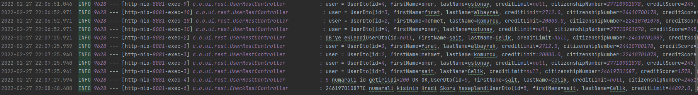
Log dosyası
@Log4j2 yapısı sayesinde, gerçekleşen işlemler, log klasörü altında bulunan patika.log dosyasında kaydedilir.
görselde de görüldüğü gibi en son gerçekleşen işlem 2461970108 kimlik numaralı kişinin kredi skorunun hesaplanması.

Slide 17
Test işlemleri (TestUserEntity)
TestUserEntity yapısıyla, @Autowired IUserRepository userRepository; yapısında gerçekleşen CRUD işlemlerinin test işlemleri gerçekleşir. Create, Update, FindbyId, Listall, Delete gibi işlemlerin gerçekleşip gerçekleşmediği işlemleri bu test yapısında kontrol edilir.
Tüm test işlemlerinden başarıyla geçti.

Slide 18
Test İşlemleri(TestCheckCreditScoreService)
Kredi Limitinin hesaplandığı “checkScore” methodunun çalışıp çalışmadığını test edebilmek için, görseldeki test işlemini yaparız. yeni bir entity oluşturur ve bu entity’e belli değerler atanır. checkScore fonksiyonu aktif hale getirilir ve beklenen değer girilir. eğer beklenen değer ile, fonkisyondan çıkan sonuç aynıysa test başarılı sonuçlanır.

Slide 19
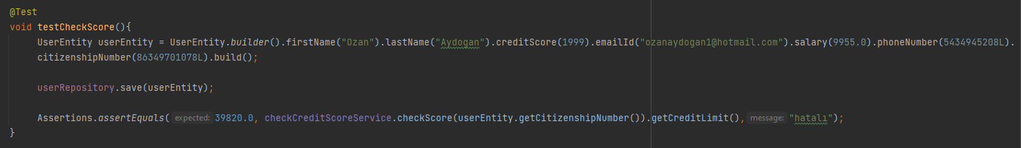
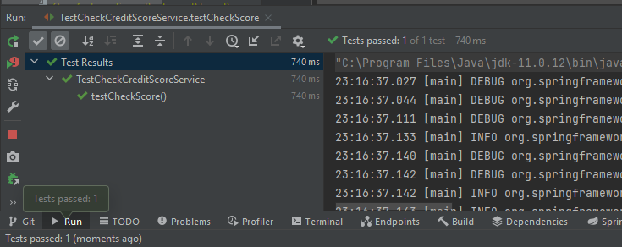

Slide 20
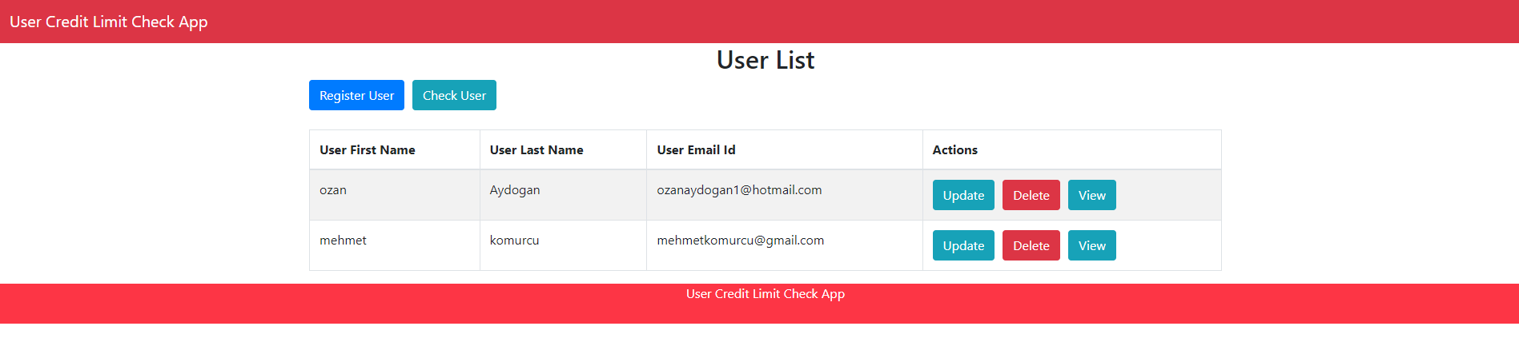
Projeden görüntüler
Front-end, Back-end ve veritabanımızı belirli portlarda ayağa kaldırdıktan sonra, front-end kısmında kullanıcıların listelendiği kısmı şu şekilde görebiliriz. veritabanında 2 kayıt bulunmaktadır. listelenen tüm kayıtlar, back-end’de tanımladığımız http://localhost:8081/api/v1/users @GetMapping("/users") public List<UserDto> getAllUsers() end-pointine erişmemiz sonucunda bize dönen response sayesinde olmaktadır.

Slide 21
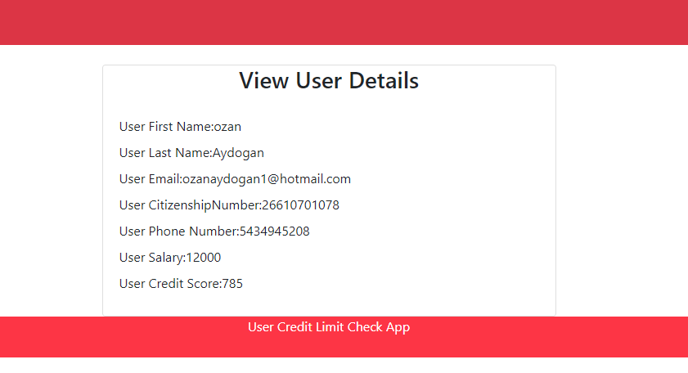
Listelenen kayıtlarda, View butonuna tıklayarak, kullanıcıların tüm verileri görüntülenir. Bu işlem, back-end’de tanımladığımız http://localhost:8081/api/v1/users/1 @GetMapping("/users/{id}") public ResponseEntity<UserDto> getUserById(@PathVariable Long id) end-pointine atılan requeste dönen response’un sonucudur. Bu kısımda kullanıcının User Credit Score’unu görebiliriz.

Slide 22
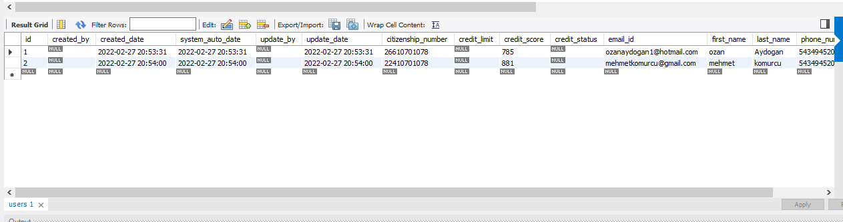
Veritabanında kayıtlar görseldeki gibi tutulmaktadır.

Slide 23
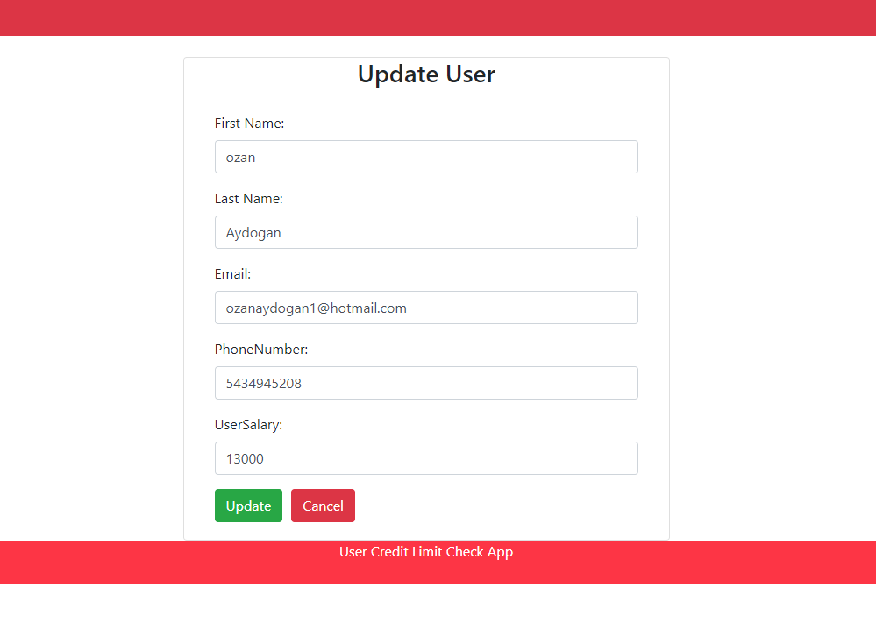
Eğer herhangi bir kullanıcıyı güncellemek istersek Update butonuna tıklarız. Bu buton sayesinde, istemciden alınan veriler JSON içerisinde tutularak, back-end’de oluşturduğumuz http://localhost:8081/api/v1/users/1 @PutMapping("/users/{id}") public ResponseEntity<UserDto> updateUser(@PathVariable Long id, @RequestBody UserDto userDetails) endpointine yapılan put işlemi sonucunda gerçekleşir. ozan adlı kayıtlının maaş bilgisini 12000 olarak belirlemiştik, 13000 olarak değiştirmek istersek,

Slide 24
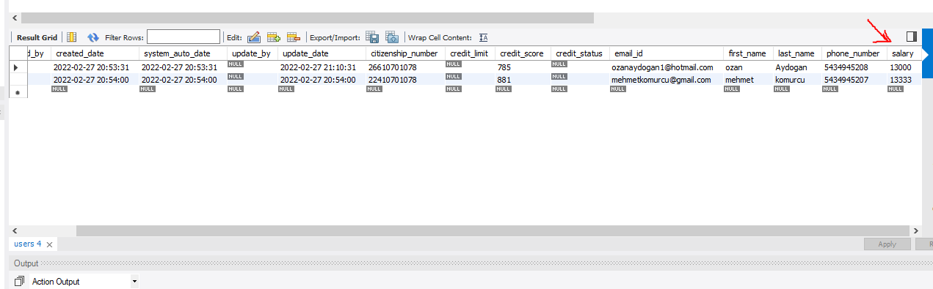
maaş bilgisi 13000 olarak değiştirildi.

Slide 25
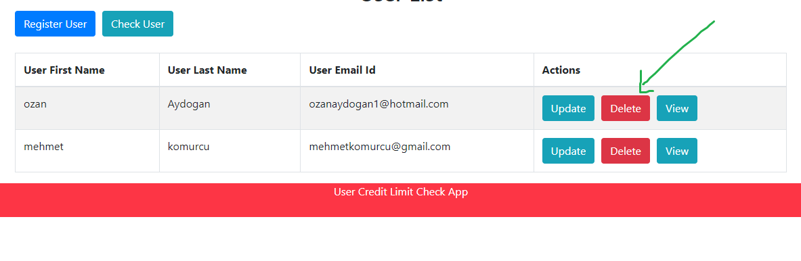
Eğer bir kullanıcıyı veri tabanından silmek istersek Delete butonunu kullanabiliriz. back-end’de http://localhost:8081/api/v1/users/1 @DeleteMapping("/users/{id}") public ResponseEntity<Map<String, Boolean>> deleteUser(@PathVariable Long id) end-pointine istek atmış oluruz.

Slide 26
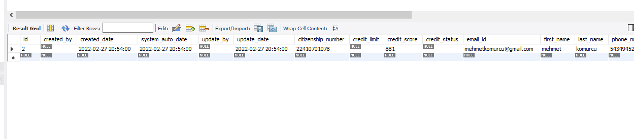
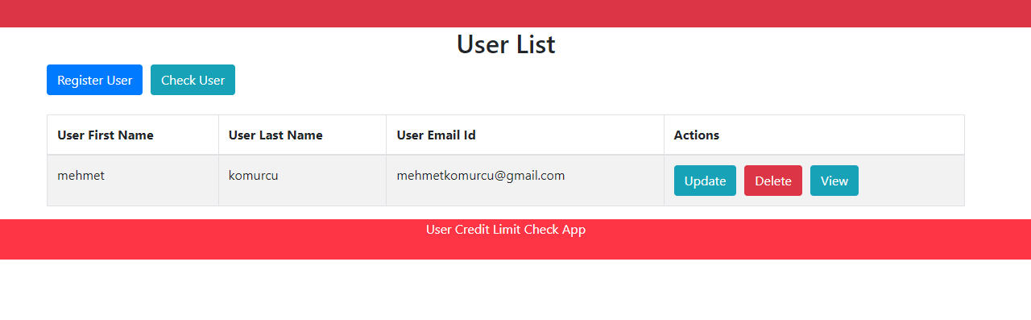

Slide 27
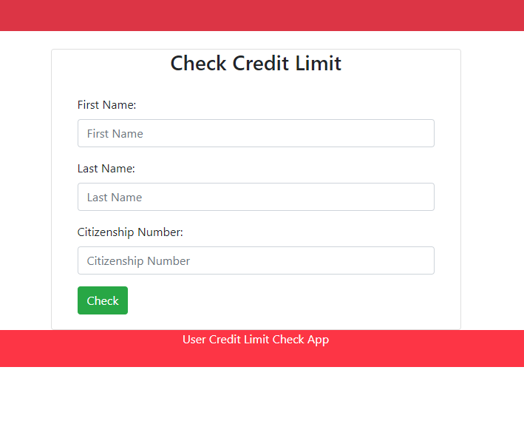
Kullanıcının Maaş bilgisi ve Kredi skoruna göre alabileceği kredi limitini öğrenebilmesi için, Check User butonuna tıklarız(görseldeki sayfaya yönlendiriliriz). ardından karşımıza görüntüdeki gibi ekran gelir

Slide 28
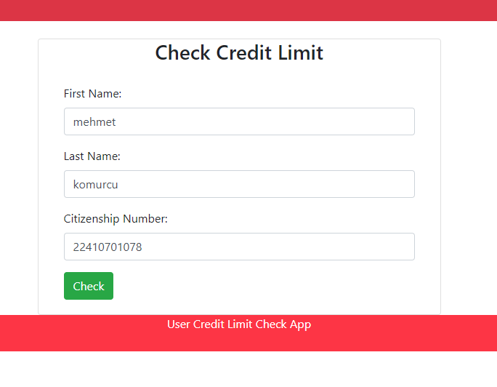
Kişi eğer sisteme kayıtlıysa, gerekli yerleri doldurur ve Check butonuna tıklar. Kullanıcıdan alınan isim, soyisim ve kimlik numarası bilgilerinden, isim ve soyisim kısmı sadece görüntü olsun diye koyuldu. arka planda gerçekleşen sorgu işlemi sadece kimlik numarasına göre gerçekleşmektedir. Sistemde şu an kayıtlı olan 22410701078 kimlik numaralı kişi kredi limiti sorgulamak isterse, sadece kimlik numarasını yazarakta sorgulayabilir.

Slide 29
Bu işlemin gerçekleşebilmesi için back-end’de bulunan
http://localhost:8081/api/v1/users/citizenshipNumber/creditscore/22410701078 @GetMapping("/users/citizenshipNumber/creditscore/{citizenshipNumber}")public ResponseEntity<UserDto> getUserCreditScore(@PathVariable(name="citizenshipNumber") Long citizenshipNumber)
end-pointine istek atılır. ve servis kısmında gerçekleşen logic işlemlerinden sonra bize bir response döner. bu response sonucunda kullanıcı alacağı kredi miktarını ve kredi statusunu görebilir

Slide 30
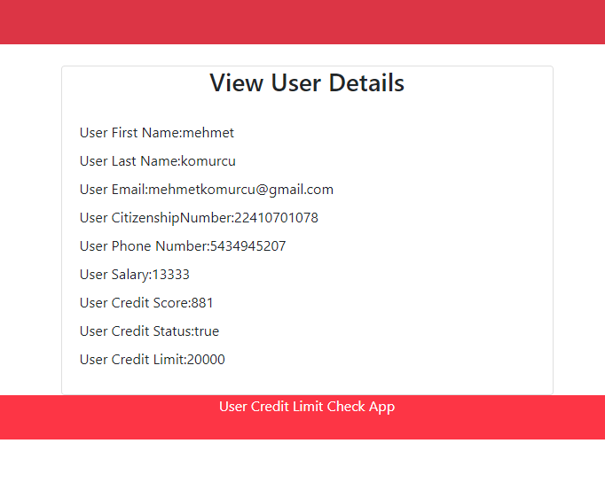

Slide 31
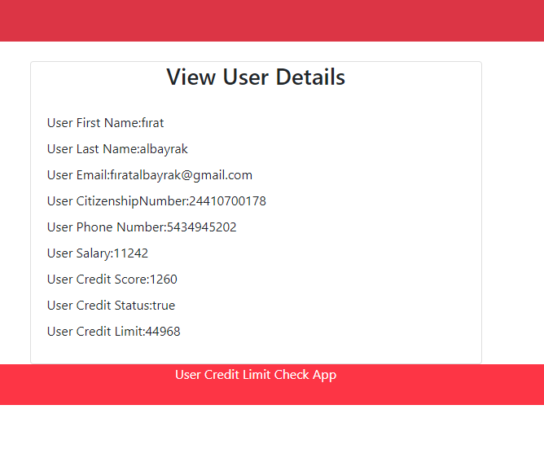
kredi skoru 1000’in üzerinde olan bir kullanıcı için kredi limitinin sorgulanması:

Slide 32
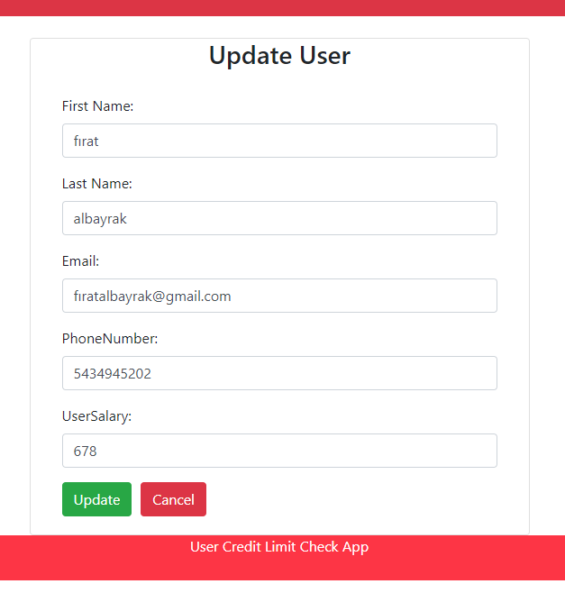
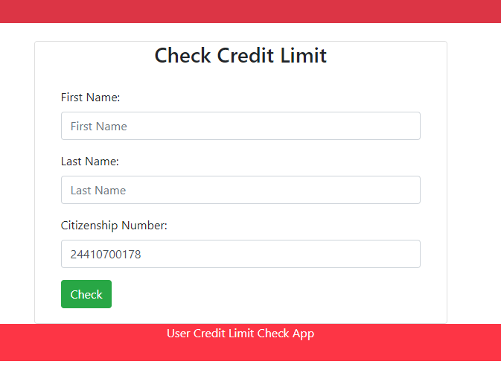
Eğer kullanıcı maaş bilgisini güncellediyse, Kredi limitini öğrenmek için tekrar sorgu yapabilir. bir önceki görselde bulunan kişinin maaş bilgisi 11242 liraydı. bu maaş bilgisini 678 olarak update edelim ve tekrar sorgu yapalım

Slide 33
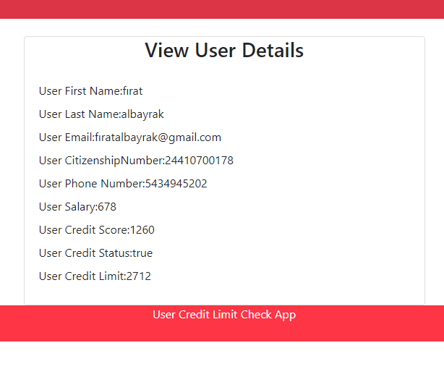
Sorgu sonucunda çıkan görüntü aşağıdaki gibidir.

Slide 34
Post-man çıktıları
//SAVE
http://localhost:8081/api/v1/users @PostMapping("/users") public UserDto createUser(@RequestBody UserDto userDto)

Slide 35
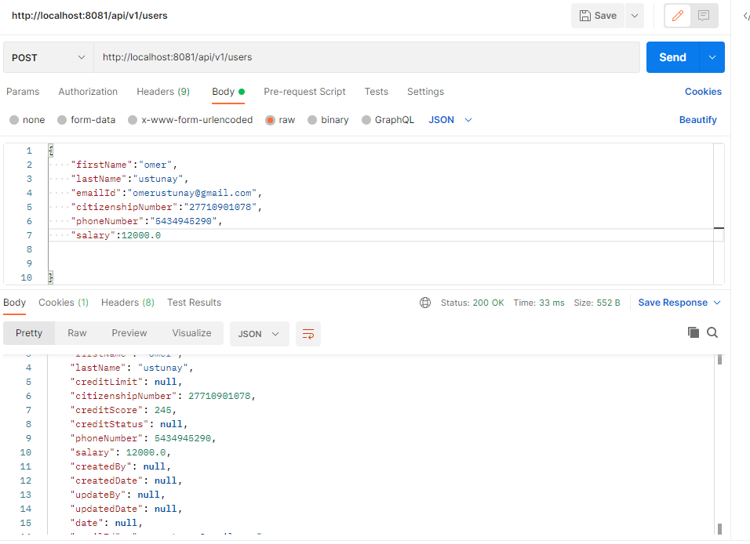

Slide 36
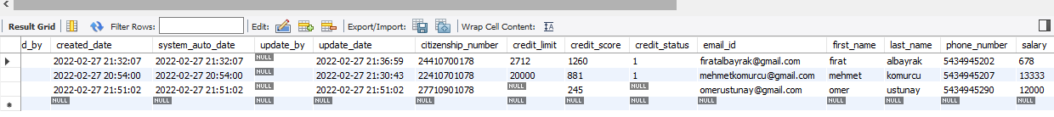

Slide 37
Post-man çıktıları
//FINDbyID http://localhost:8081/api/v1/users/4 @GetMapping("/users/{id}") public ResponseEntity<UserDto> getUserById(@PathVariable Long id)

Slide 38
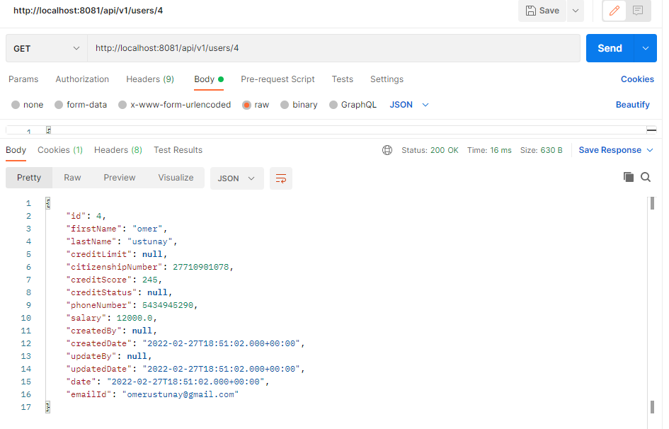

Slide 39
Post-man çıktıları
//UPDATE http://localhost:8081/api/v1/users/4 @PutMapping("/users/{id}") public ResponseEntity<UserDto> updateUser(@PathVariable Long id, @RequestBody UserDto userDetails)

Slide 40
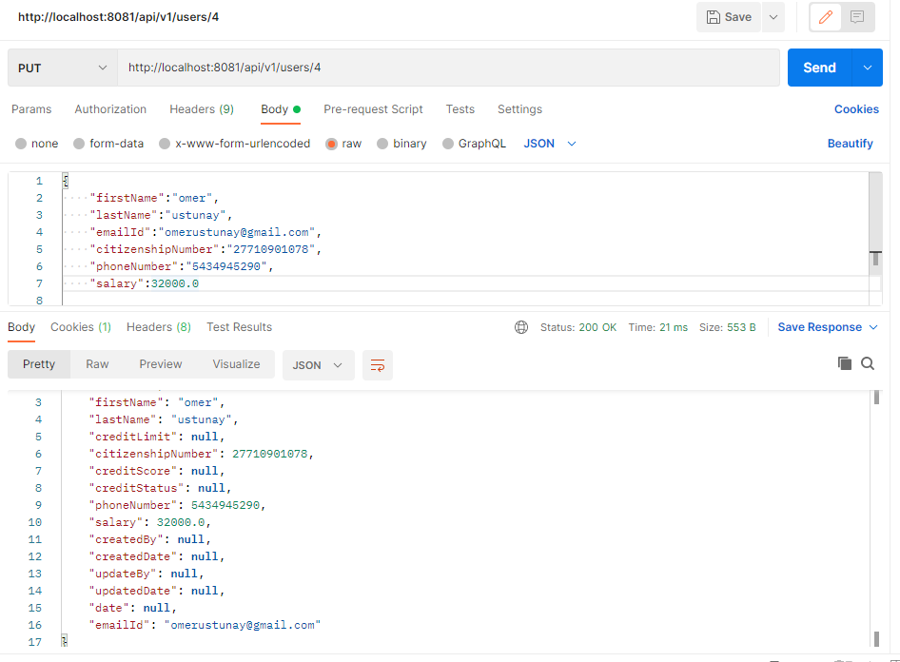
omer adlı kullanıcının maaş bilgisini 12000 olarak kaydetmiştik. bu maaş bilgisini 32000 olarak değiştirdikten sonra end-pointe istek atalım

Slide 41
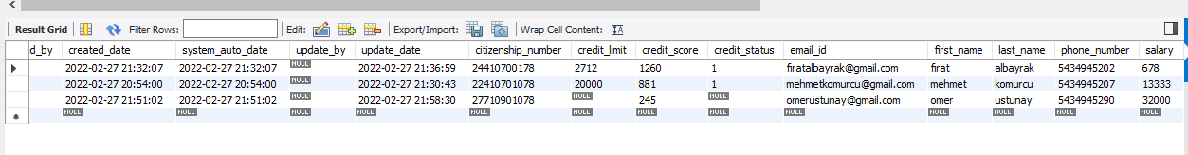

Slide 42
Post-man çıktıları
//find by CitizenshipNumber
http://localhost:8081/api/v1/users/citizenshipNumber/27710901078
GetMapping("/users/citizenshipNumber/{citizenshipNumber}") public ResponseEntity<UserDto> getUserByCitizenshipNumber(@PathVariable(name="citizenshipNumber") Long citizenshipNumber)

Slide 43
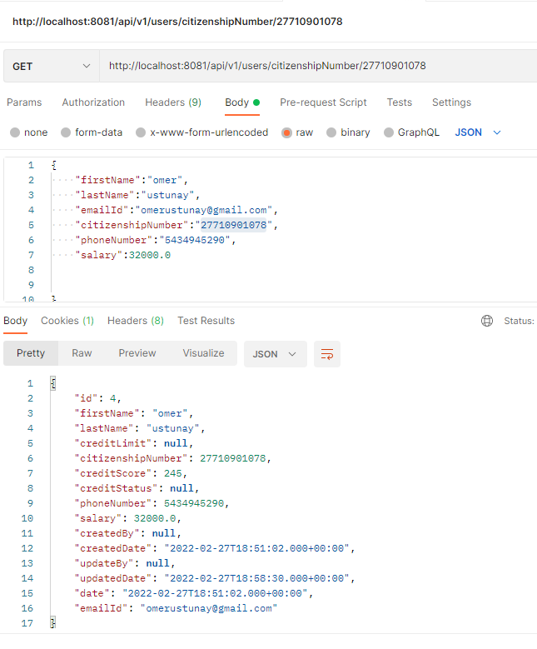

Slide 44
Post-man çıktıları (Kullanıcı kredi limiti sorgusu)
// kredi limiti sorgusu
http://localhost:8081/api/v1/users/citizenshipNumber/creditscore/27710901078 @GetMapping("/users/citizenshipNumber/creditscore/{citizenshipNumber}") public ResponseEntity<UserDto> getUserCreditScore(@PathVariable(name="citizenshipNumber") Long citizenshipNumber)

Slide 45
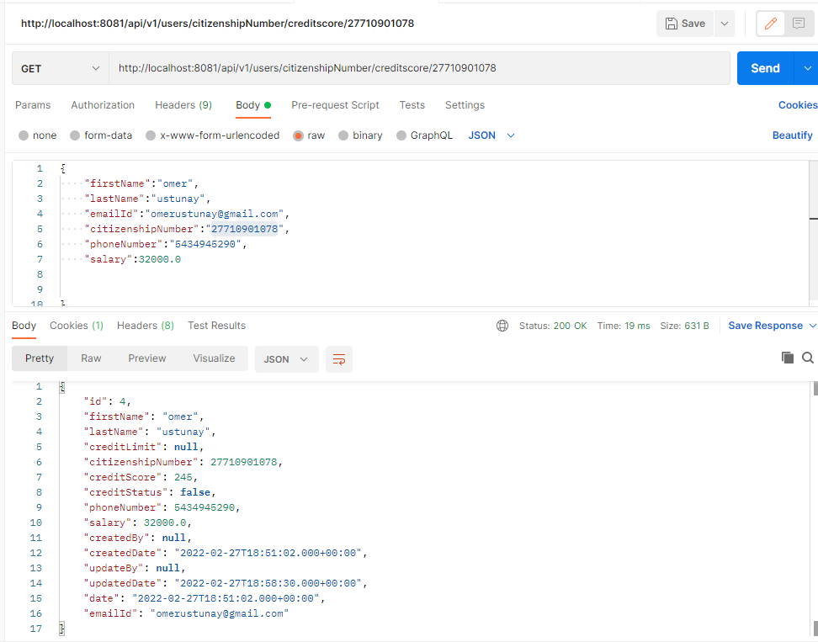
Kimlik numarasına göre sorgu işlemi gerçekleşti ve bu end-pointten bize bir response döndü. kullanıcının kredi skoru 500’ün altında olduğu için çıktı FALSE olarak döndü

Slide 46
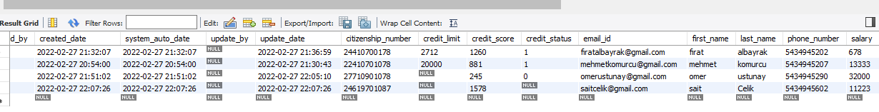
Kredi skoru 1000’in üzerinde olan “sait” kullanıcısının kredi skorunu hesaplamak istersek

Slide 47
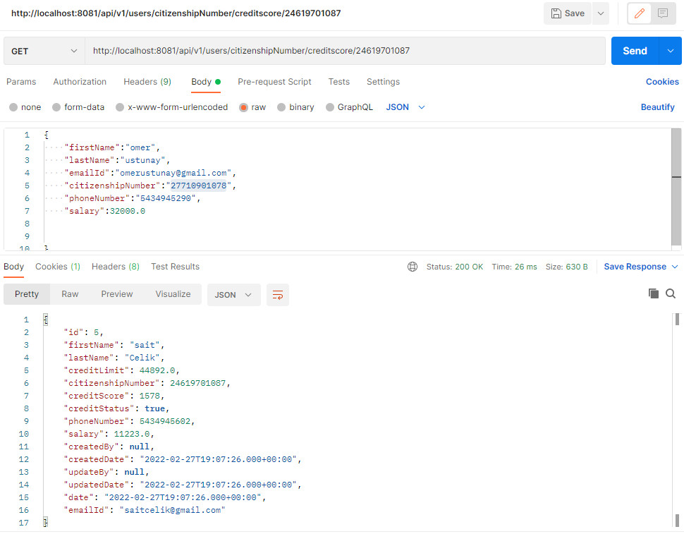
sait kullanıcısının kredi skoru 1000 üzerinde olduğu için bu kullanıcının kredi limiti 44892.0 lira olarak hesaplanır. kredi statu’sü ise TRUE olarak döner

Slide 48
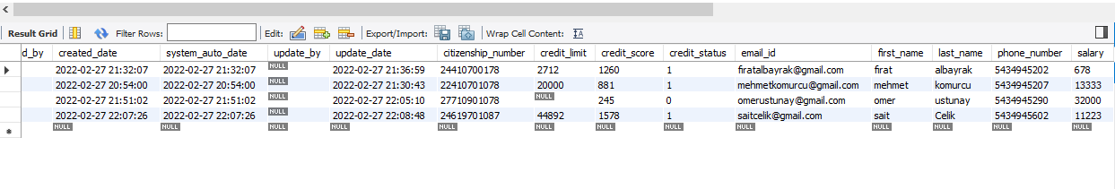

Slide 49
OZAN AYDOĞAN
KOCAELİ ÜNİVERSİTESİ BİLGİSAYAR MÜHENDİSLİĞİ ÖĞRENCİSİ

